Slide 1
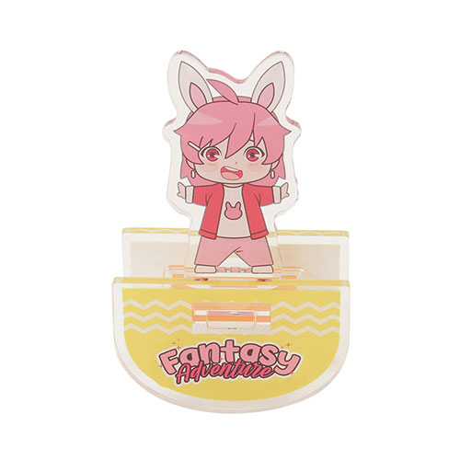


【提案書】
アクリルムービングスタンド(S)
特徴
組み立ててゆらゆら揺らすことができるため、より存在感のあるSサイズアクリルムービングスタンドです。オリジナルグッズ用としてはもちろん、POP広告用などとしても人気です。
※校正サンプルを作成いたします
納期
納期スペース
仕様
素材：アクリル
サイズ：プレート90×125×3(mm) 本体アクリルサイズ35×55mm以内(ツメ部分含む)/台座部分約W26×H30mm/シーソーW48×H30mm
包装：PP袋
お見積
お見積りスペース

